Slide 1


KES网络资源共享服务系统
外文学术资源补充保障专家
演讲人

Slide 2
01
建设背景
02
当前外文电子资源利用的几种形式
^{目 录}
^{CONTENT}
03
关于昆廷科技
04
KES网络资源共享服务系统

Slide 3
建设背景
任务
难点
需要

Slide 4
建设背景
国家提出努力建设创新型大国
高校提出国际化办学的奋斗目标
任务
学校建设目标和办学规模差异
建设背景
中国快速融入世界各领域
甚至试图引领部分领域的需要
重点保障学科和普通学科差异
需要
难点
不同图书馆文献采购经费差异
面临复杂国际形势对国内重点研究方向和领域大数据保密的需要
国外产品和国内产品价格差异

Slide 5
当前外文电子资源利用的几种形式
国外全文网络数据库
数字化自建外文资源库
国内的各种外文电子资源服务保障系统

Slide 6
国外全文网络数据库
资源来源更有保障
优势
学科范围广，订购高校用户多，业内名气大
网络使用，方便快捷，节约本地硬件投入
订购费用高昂，且使用控制严格，大型库很难有财力多库整库订购
单位的重点研究方向和关注领域被国外数据库商所掌握
劣势
无法本地馆藏且依赖于互联网，一旦停用，一无所有

Slide 7
数字化自建外文资源库
可以盘活已经订购的纸质资源，提高订购资源的利用效率
优势
可以比较有学科针对性的建设外文电子资源
利用方便，使用限制小，读者使用体验比较好
图书馆自己做的平台专业性、数据规范性和美观度不如商业数据库公司的产品
需要定期投入一定的人力物力来进行自建库建设和运行维护工作
劣势
资源的时效性不容易保证，服务响应效率不如商业数据库

Slide 8
国内的各种外文电子资源服务保障系统
可以比较经济的解决海量外文电子资源的查找和利用
优势
由于覆盖面很广，图书馆可以更主动向读者提供大量的外文电子资源，满足更大范围的学科保障，解决学校普通学科的资源覆盖
每年投入费用低，服务响应快
容易出现原文服务效率缓慢或者石沉大海的情况
原文保障率部分无法做到100%，可能出现想要的资源拿不到原文
劣势
不同产品整合的外文资源来源五花八门，图书馆使用的时候需要弄清楚其整合资源是否来源于国外正规出版机构
部分产品原文服务时效滞后，影响读者使用体验

Slide 9
关于昆廷科技
公司简介及资质证书展示
用户类型及涉及的行业

Slide 10

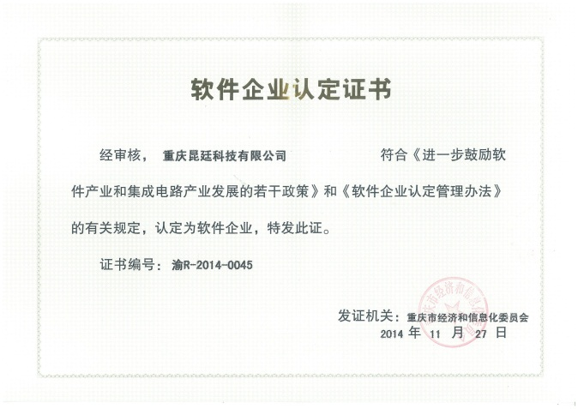
公司简介及资质证书展示
ABOUT US
COMPANY INTRODUCTION
重庆昆廷科技有限公司是一家专门从事科技信息与软件技术研究开发、推广应用及增值服务的高科技企业。主要致力于数字信息资源的深度挖掘和分析利用。
自2010年公司成立以来，公司业务已涉及知识网络传播、文献资料的数字化、软件产品研发以及基于电子信息的多种个性化服务。致力于外文电子资源整合利用建设服务多年。
是国家高新技术企业和双软企业，拥有多项自主知识产权的产品著作权证书。

Slide 11
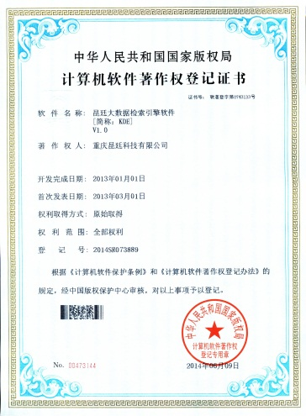
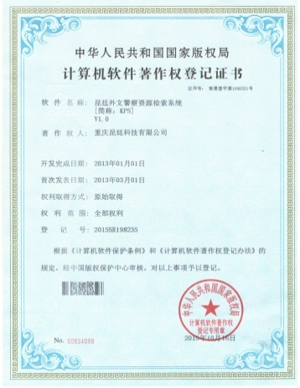
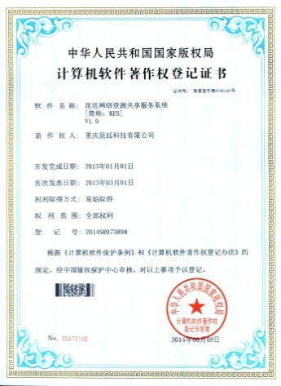
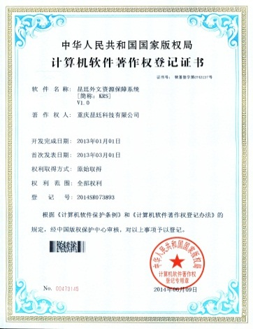
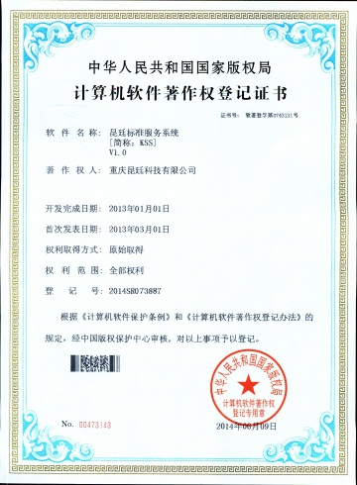
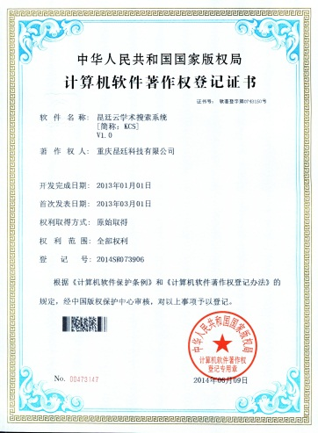
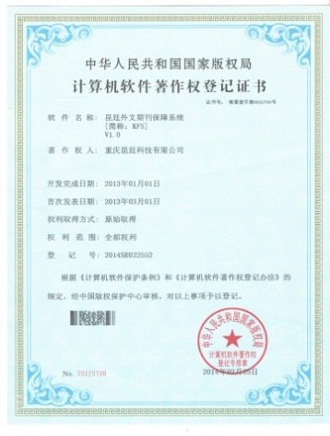
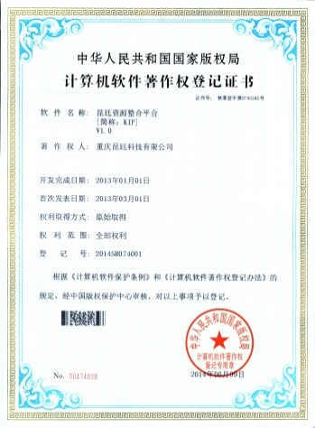
公司简介及资质证书展示
昆廷大数据检索引擎 外文警察资源检索系统 网络资源共享服务系统 外文资源保障系统
昆廷标准服务系统 昆廷云学术搜索系统 外文期刊保障系统 昆廷资源整合平台

Slide 12
用户类型及涉及的行业
国防军工
政法
部分用户涉及行业
生物医学
石油化工
农林牧渔
社科财经

Slide 13
用户类型及涉及的行业
科研单位
高校
部分用户涉及类型
政府机构
情报服务机构及公图

Slide 14
KES网络资源共享服务系统
KES简介及资质证书展示
KES资源整合情况介绍
KES产品竞争力
KES系统使用方式
KES系统部分功能展示

Slide 15
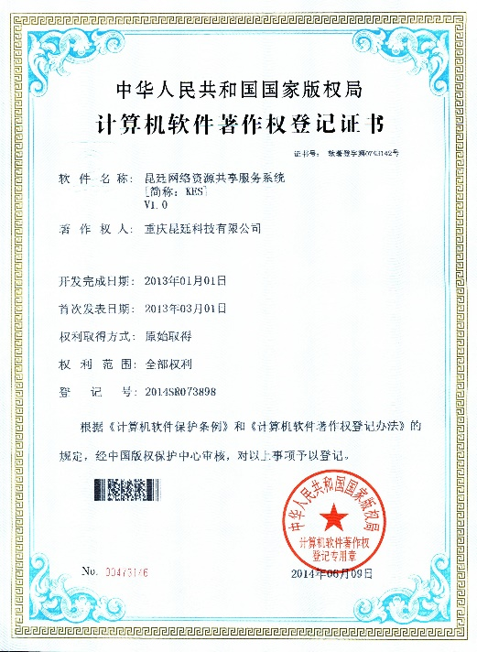
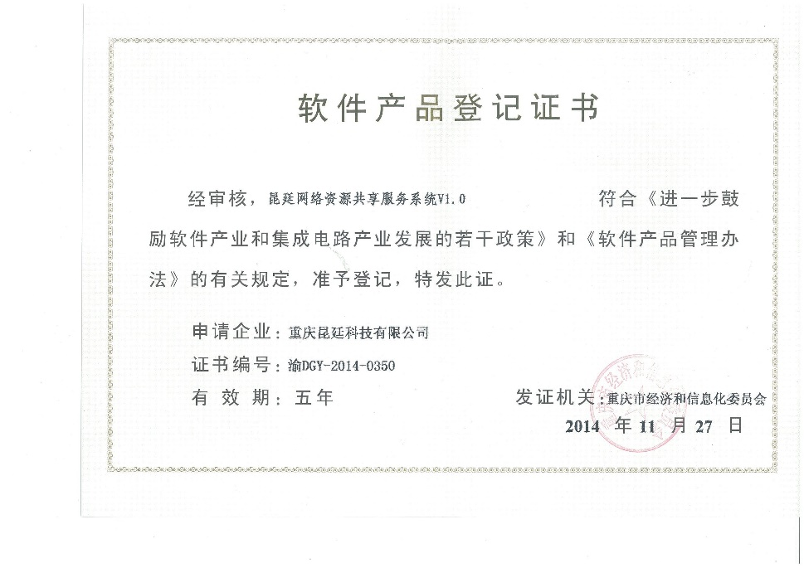
KES简介及资质证书展示
ABOUT KES
KES INTRODUCTION
《 KES网络资源共享服务系统》是重庆昆廷科技有限公司经过多年调研之后精心打造的外文学术资源共建共享解决方案，是外文学术资源一站式补充保障平台。
KES已整合的外文学术资源包括期刊、图书、会议、学位论文、标准、报告等，总文献量超过6000万条。

Slide 16
KES简介及资质证书展示
解决问题
可以保障当前市面上各种外文学术文献资源在面上的全覆盖，由于现在国外全文数据库价格高昂，KES前期可以作为外文资源利用的一个补充保障，随着用户使用习惯的培养和使用量的增加，可以逐步替代一定国外全文数据库的保障功能，降低外文资源使用成本，提高外文资源覆盖面。
产品
价值
服务保障
系统内整合的所有资源，原文保障率不低于99%；免费第三方原文传递综合服务时效不高于10分钟。
定期更新
KES网络资源共享服务系统主站保持每周更新。

Slide 17
KES资源整合情况介绍
学术期刊
外文期刊2.4万余种
专业图书
外文专业图书37万余本
涉及期刊文献4800万余篇
大部分刊物回溯至创刊年
全学科覆盖
涉及图书章节700万余章节
全学科覆盖
国外专业会议5.5万余届
国外学位论文185万余篇
专业会议
学位论文
涉及会议论文480万余篇
理工科为主
涉及全球2000余所知名高校，全学科覆盖
覆盖全球高等教育调查机构QS排名前200名的学校比例超过80%、覆盖美国大学50强
国外标准20万余条
外文专业报告220万余篇
国外标准
专业报告
涉及国外标准机构15个
目前仅开放题录信息
涉及AD、DE、PB、NASA四大报告
涉及EIU、GAO、 World Bank 等报告
因KES平台整合资源持续更新中，以上数据统计截止2019年1月

Slide 18
KES产品竞争力
收录精准
整合了当前欧美国家主流渠道发布的各类学术资源类型，杜绝低质量、残缺、脱离同行评审机制的劣质文献误导读者。
01
完整性好
大部分整合期刊资源均回溯致创刊年，且缺期少刊率领先国内同类产品，知识的延续性得以保证；尊重学术的严谨、规范、系统、延续和完整性，拒绝学术资源过度碎片化。
02
替代性强
支持按收录数据库（机构）查找及浏览和按期刊查找及浏览，最大程度延续纸本期刊阅读习惯，结合系统先进的检索功能，期刊文献阅读和查找替代性更好，跟刊阅读和期刊延续阅读更便捷，追溯期刊历史文献发布情况更方便。
03
04
使用门槛低
符合中国读者使用习惯的系统布局和功能设置基本可实现用户免培训上手；中英文辅助翻译功能和支持中文检索也大大降低查找外文文献的门槛，提高查找效率。
05
检索类型丰富
提供快速检索、高级检索、资源导航等检索方式。支持中英文双语检索，逻辑组配检索，提供各个字段间的知识网络链接。

Slide 19
KES产品竞争力
外文学术资源一站式解决方案
在KES里面检索到的资源，如果用户同时购买了国外相应的全文数据库，可以直接从KES平台上跳转到对应的国外全文数据库该文献下载页面直接进行全文下载（注：此功能需用户拥有国外数据库使用权限）；也可以链接用户本地全文。
06
学科体系强
07
结合国内外学科分类的多样性，使用行业内公认的多种专业分类体系，让学术文献查找更系统更有针对性和可对照性。
08
覆盖面广
基本覆盖了理工农医文社所有学科的外文学术资源，能有效解决综合性院校的外文资源全覆盖工作。
09
消除第三方文献保障平台的顽疾
系统整合所有资源文献保障率不低于99%；免费第三方原文综合保障时效不超过10分钟，从根源解决此类产品经常拿不到想要原文和拿到原文等待时间太长的顽疾，成为外文学术资源补充保障专家。
10
性价比高
用少量的经费解决海量的外文学术资源全覆盖。

Slide 20
KES系统使用方式
PC端浏览器访问
访问地址：http://kes.kuntin.cn
访问环境：图书馆电子阅览室、宿舍、单位家属楼
访问控制：单位IP段范围内使用
访问频次：当前主流访问方式
使用方式
移动版浏览器访问
访问地址：http://mkes.kuntin.cn
访问环境：单位内任何可连接单位WIFI的地方
访问控制：单位IP段范围内使用
访问频次：当前辅助访问方式
手机APP访问
下载地址：http://kes.kuntin.cn/app/ 、苹果商店
访问环境：单位内任何可连接单位WIFI的地方
访问控制：单位IP段范围内使用，单位外暂未开放个人用户注册使用
访问频次：当前辅助访问方式

Slide 21
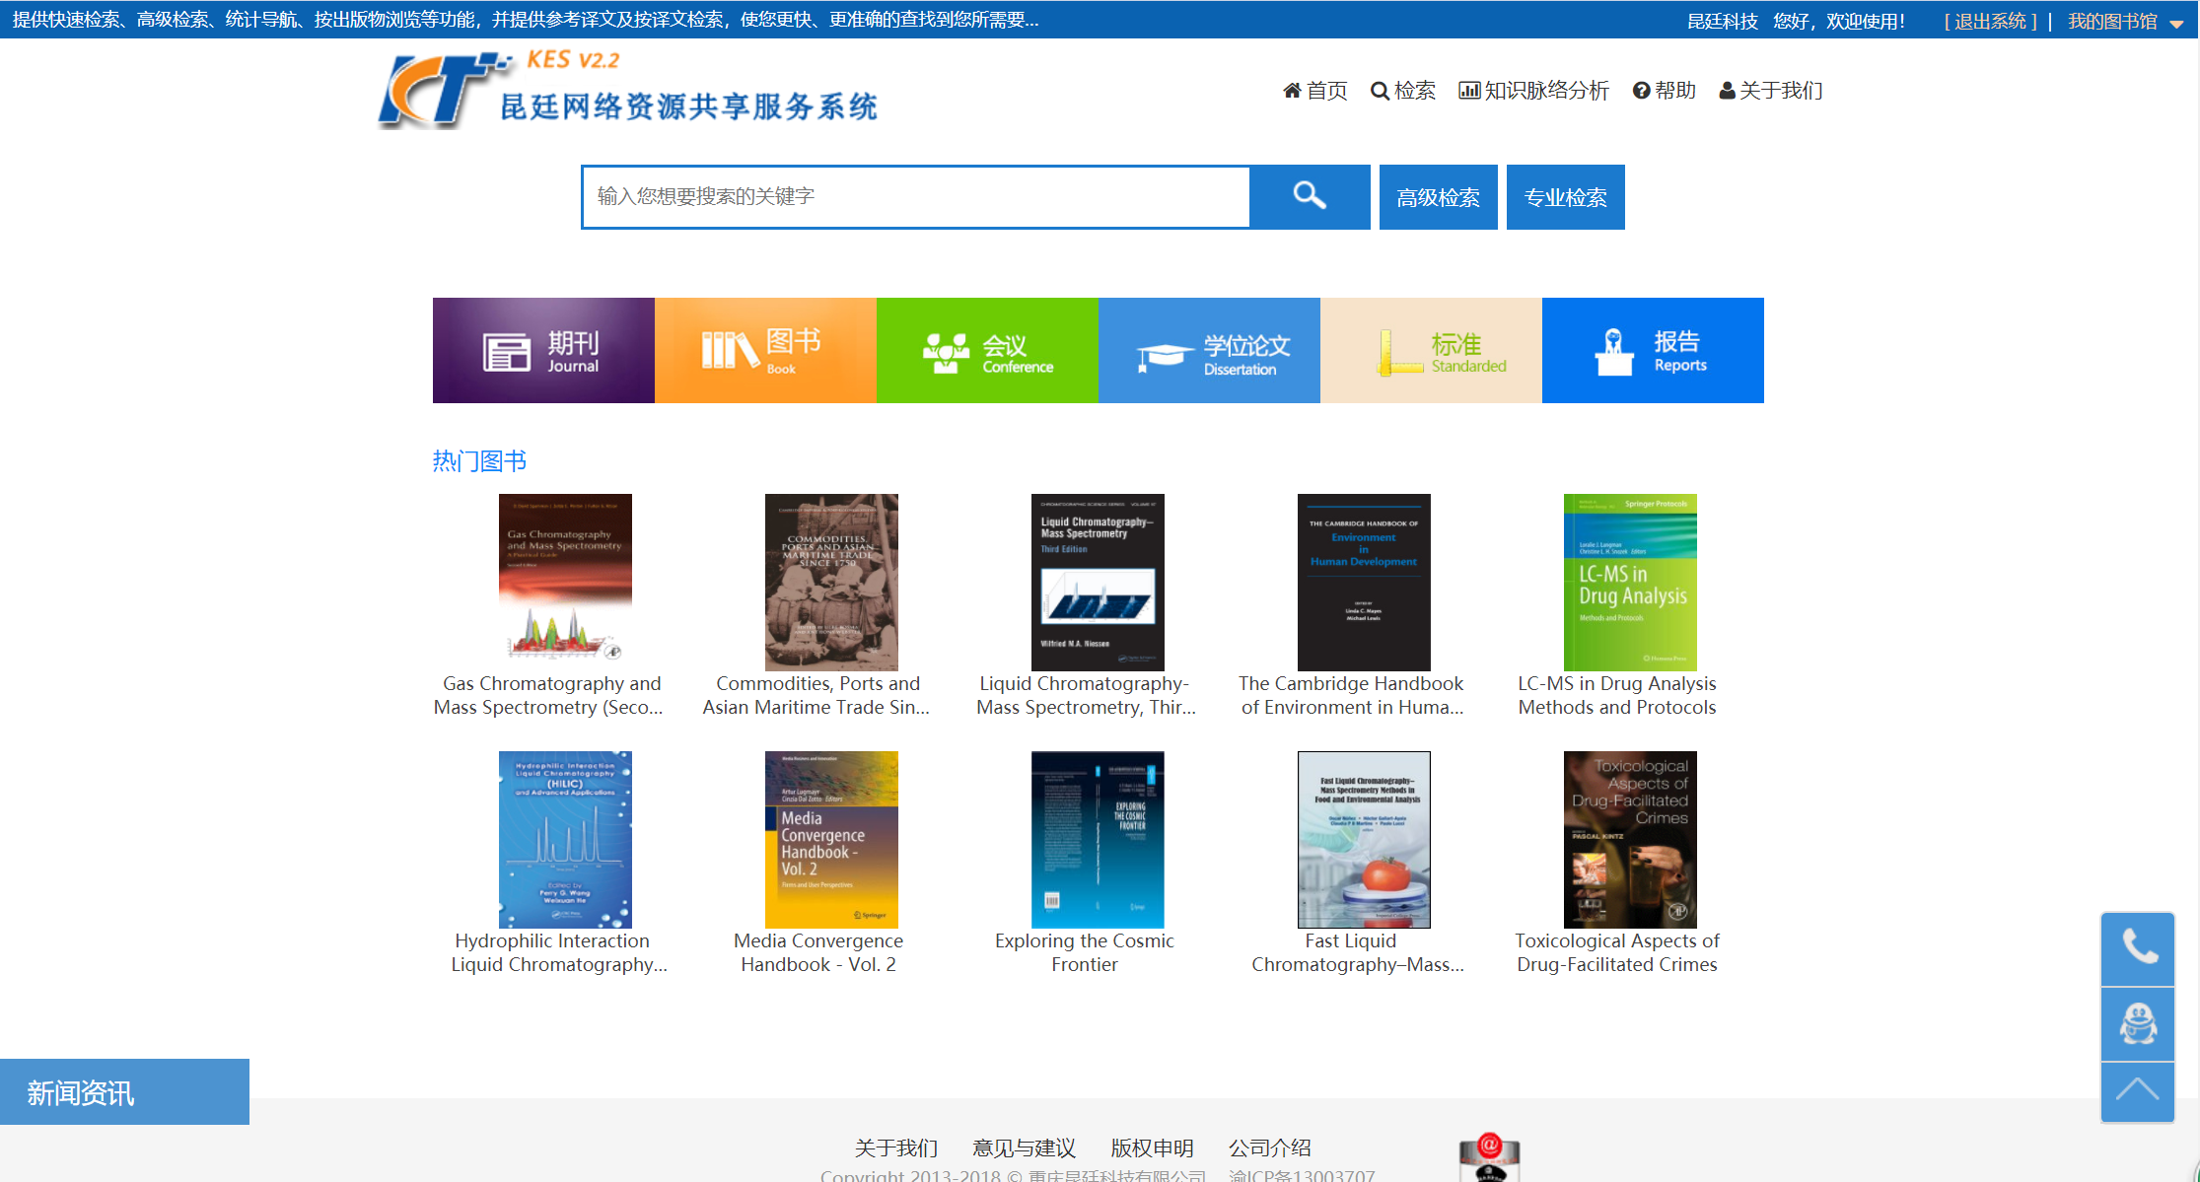
KES系统部分功能展示
KES系统首页
跨资源快速检索区
登录区（IP授权用户，IP段内自动登录）
不同检索方式选择
资源类型选择区
热门资源展示区

Slide 22
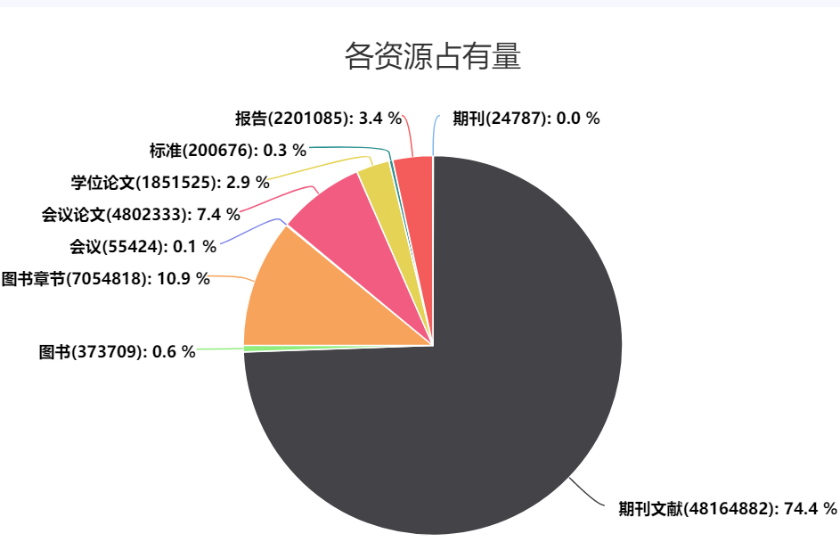
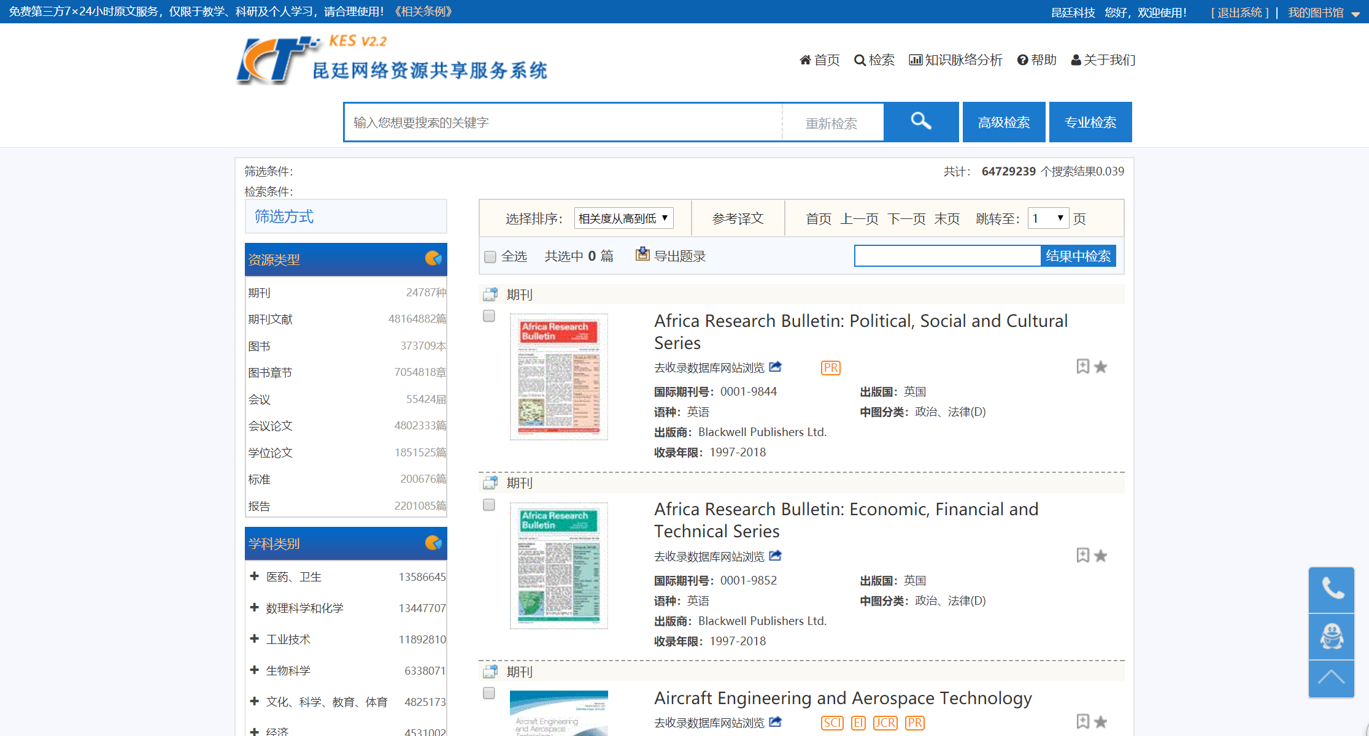
KES系统部分功能展示
KES系统资源总目录
跨资源快速检索区
不同检索方式选择
不同检索方式选择
参考译文
资源类型饼图展示
资源类型筛选区 各资源数据量展示
浏览区结果排序选择
资源浏览区

Slide 23
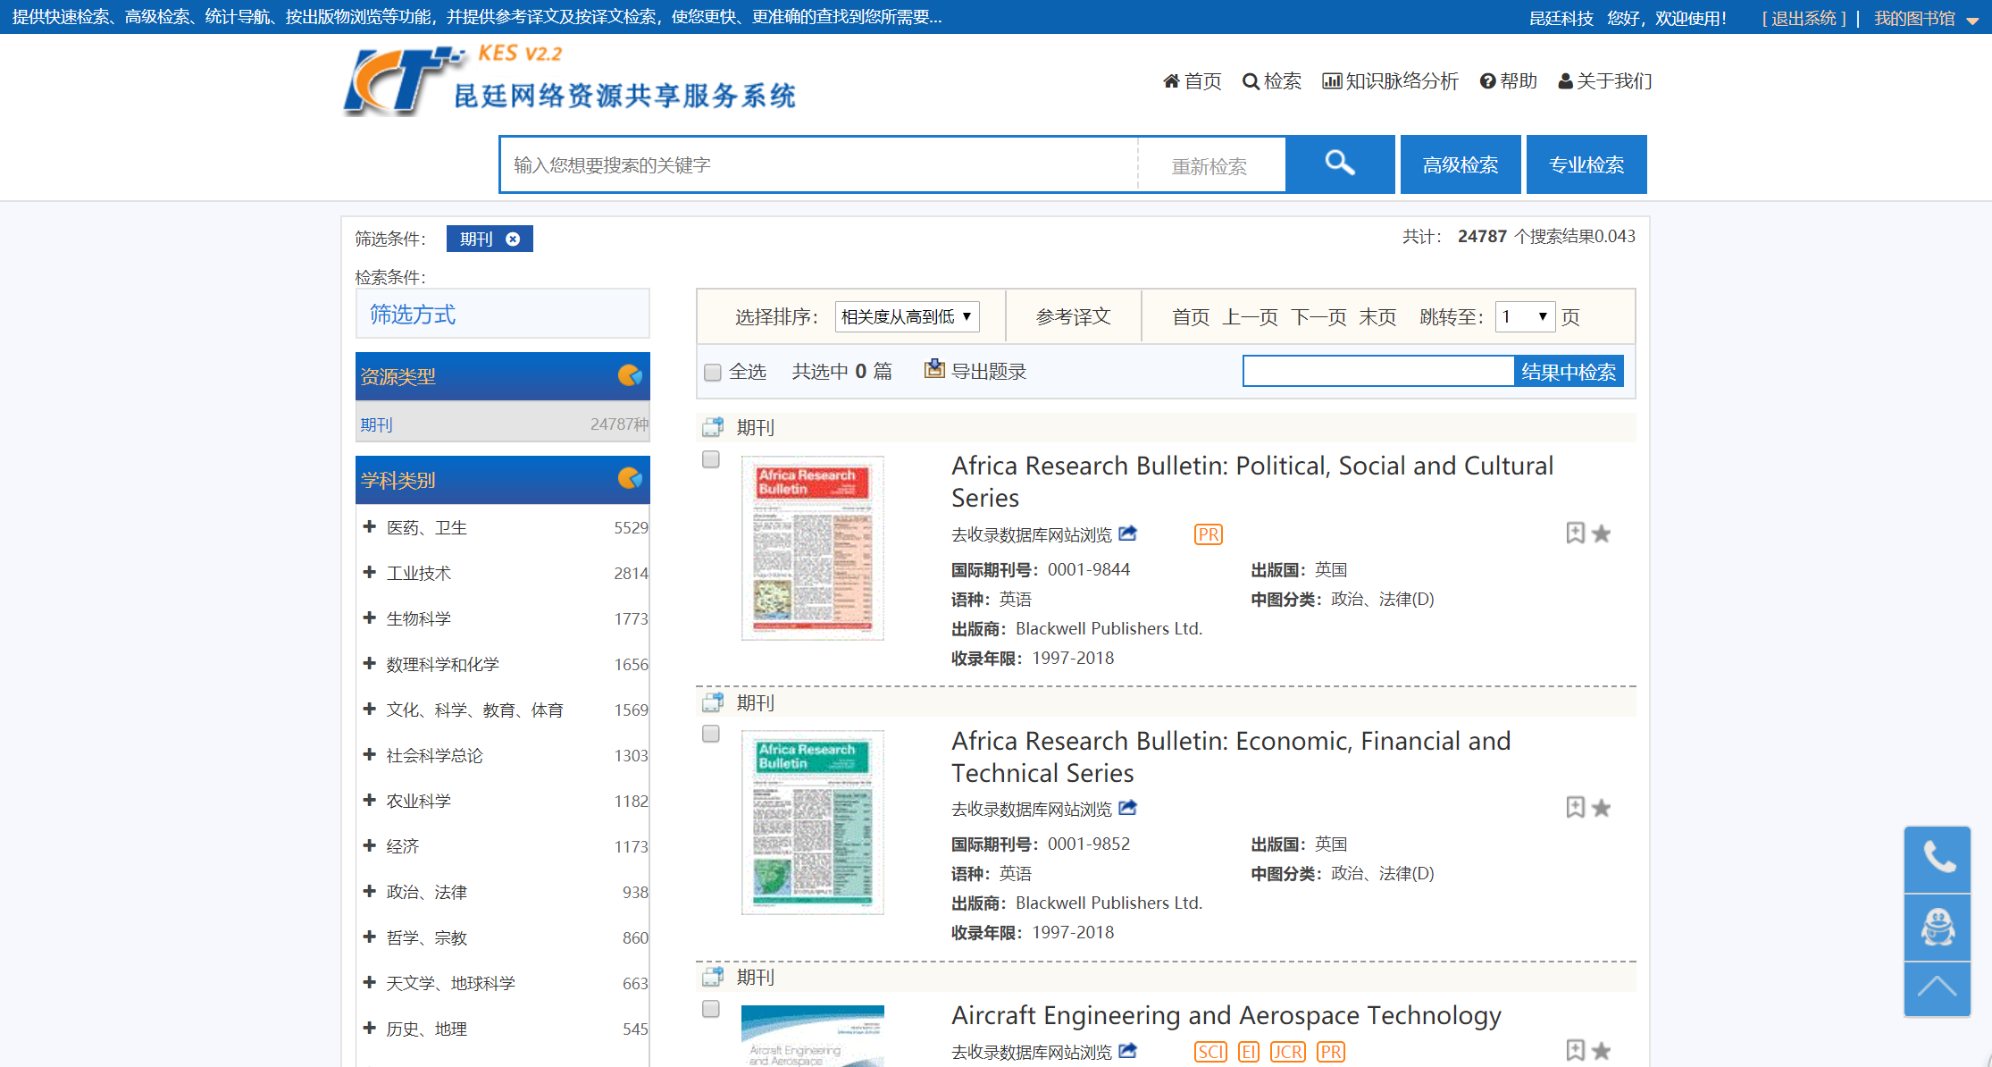
KES系统部分功能展示
期刊关键词检索区
点击放大镜图标检索为在当前筛选条件下重新检索 点击“重新检索”为去掉所有筛选条件返回总库检索
KES系统期刊筛选浏览
当前筛选条件 删除取消该筛选条件
不同检索方式选择
参考译文
结果中二次检索
条件筛选区
浏览区结果排序选择
期刊浏览区

Slide 24
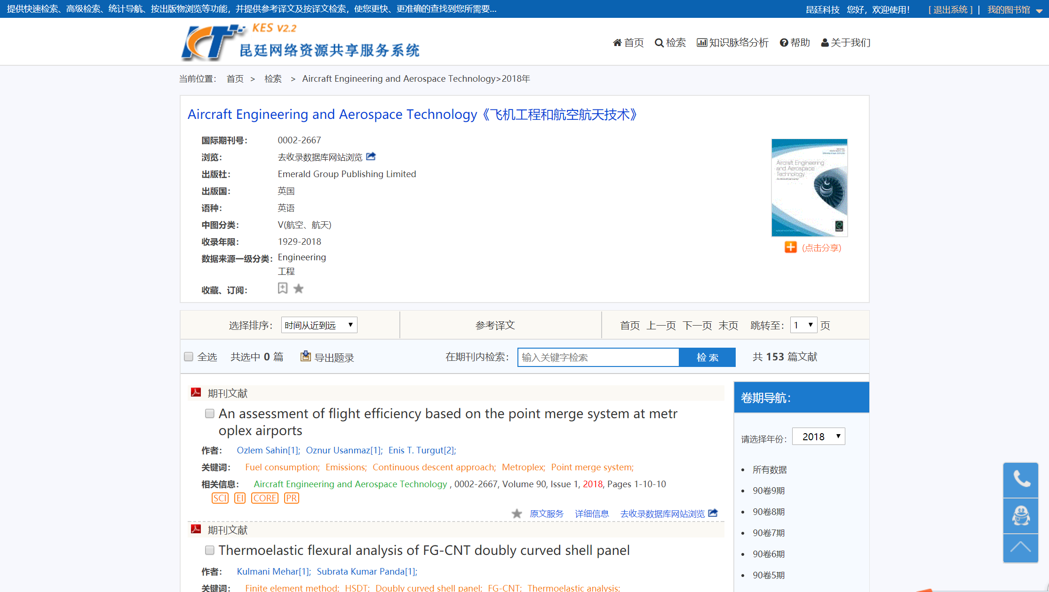
KES系统部分功能展示
KES系统期刊浏览页
期刊信息浏览区
参考译文
关键词检索该期刊内文献
该期刊年卷期筛选区
该期刊文献浏览区

Slide 25
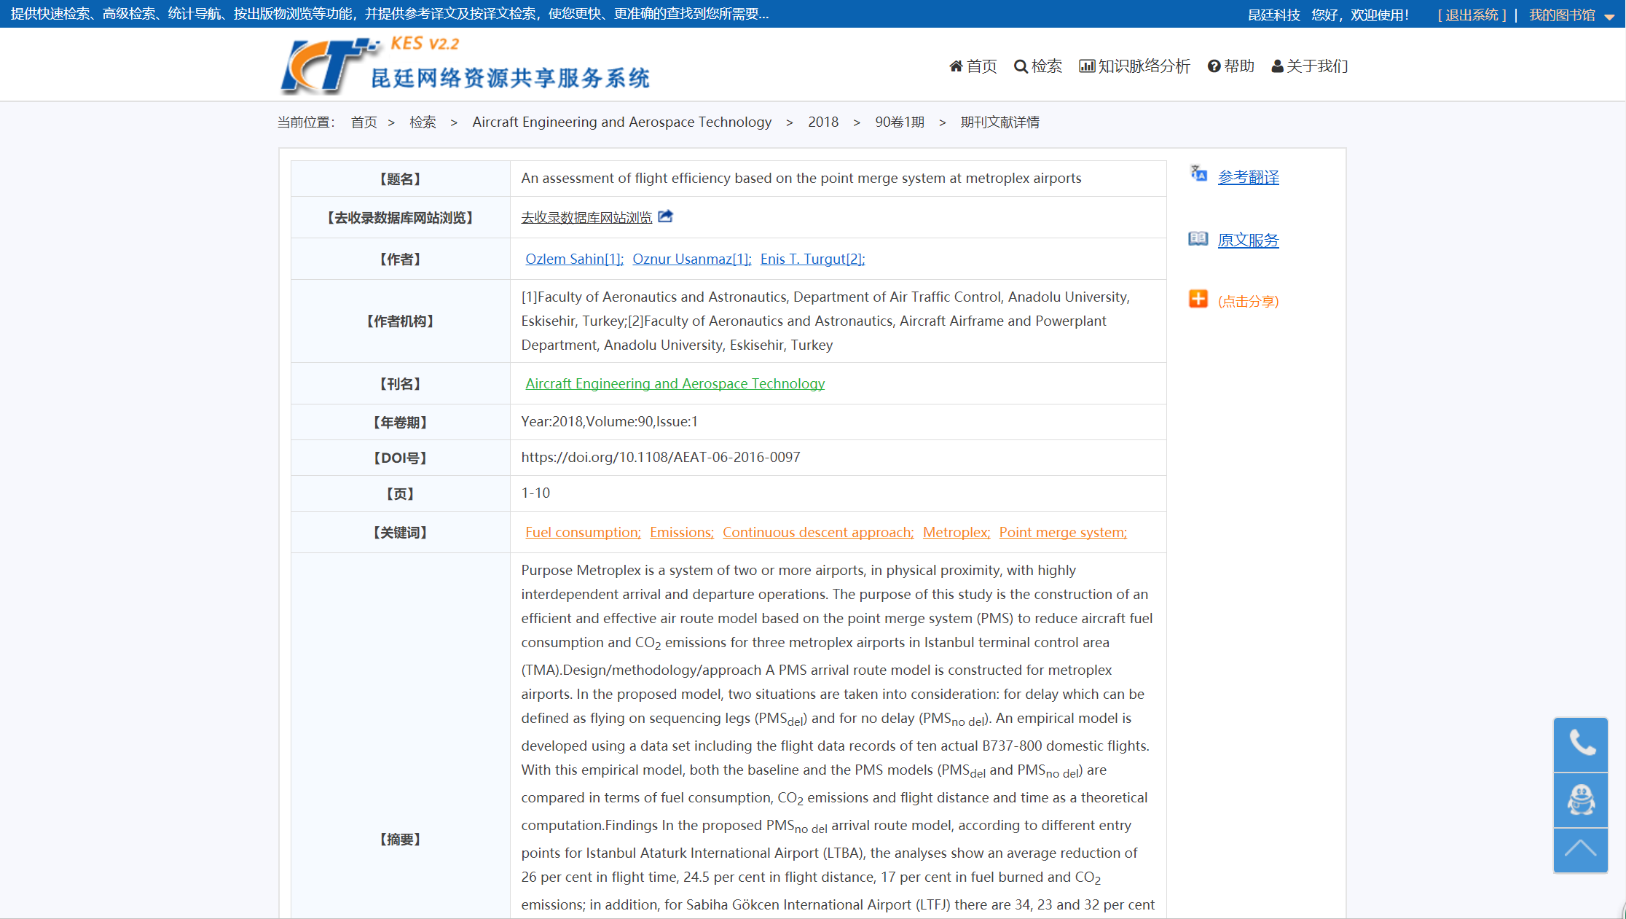
KES系统部分功能展示
KES系统期刊文献详细信息页
参考译文
原文服务
该期刊文献详细信息浏览区

Slide 26
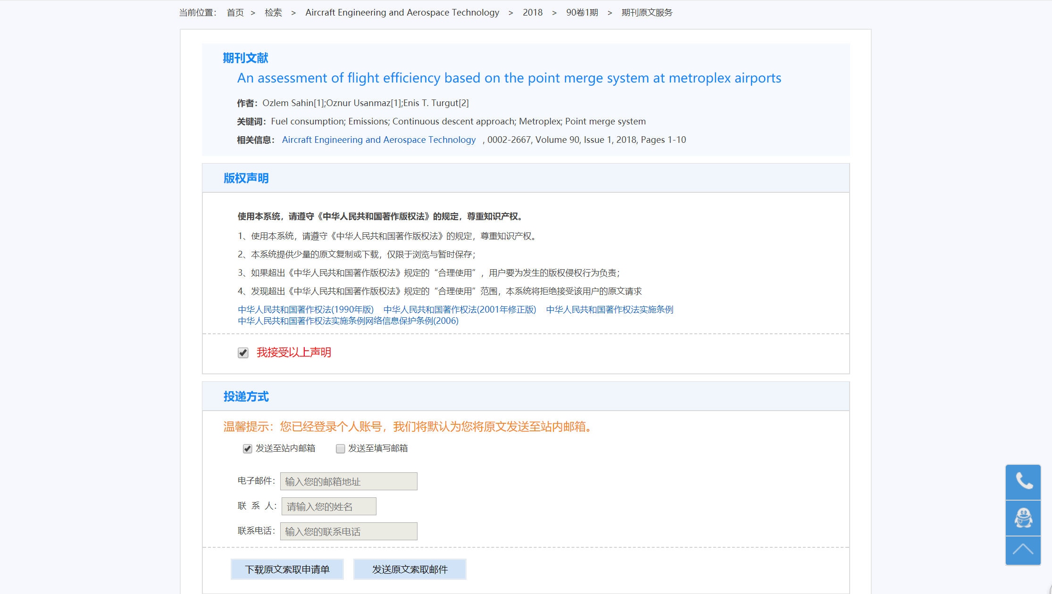
KES系统部分功能展示
KES系统期刊文献原文服务页
为了让您得到最佳使用体验，请您第一时间通过手机注册个人子账户，每次使用前登陆子账户，通过个人图书馆-站内邮箱收取原文邮件更快捷，并彻底解决第三方邮箱获取原文，邮件丢失或者被误作垃圾邮件拦截的问题。
原文服务期刊文献信息
原文服务相关版权声明
手机动态验证快速注册子账户，直接在站内邮箱收取原文，比第三方邮箱更快捷，降低邮件丢失概率
最后点击发送原文索取邮件

Slide 27
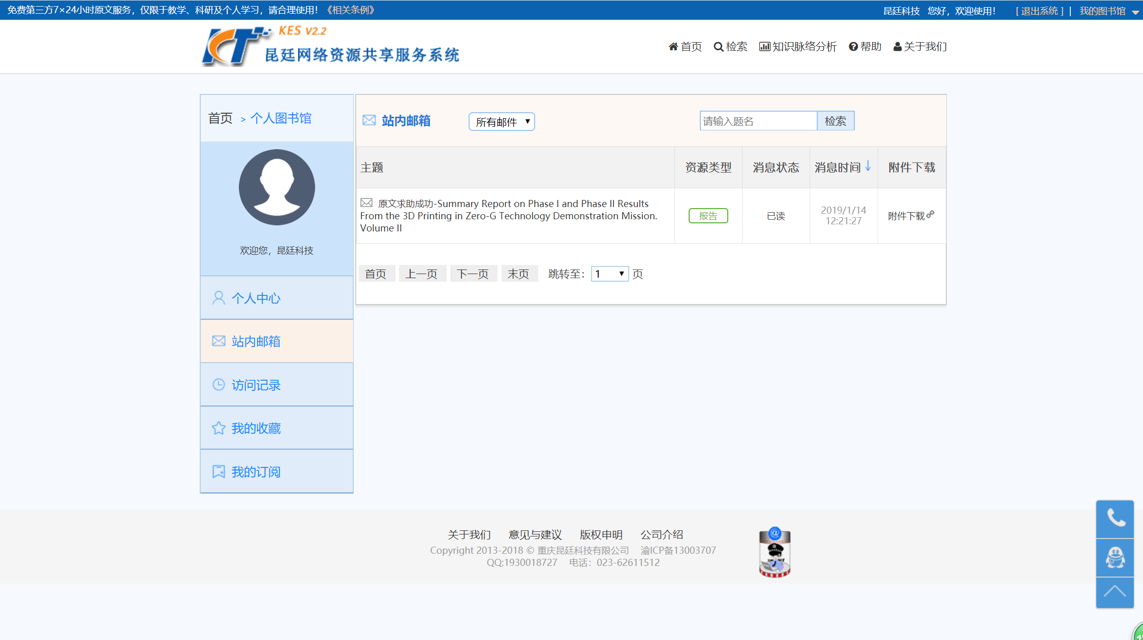
KES系统部分功能展示
KES系统子账户个人图书馆
注：个人子账户只能在拥有权限的机构账户IP段内才能注册和登陆使用，机构账户IP段以外无法登陆和使用
个人获取原文邮件搜索
站内邮箱：原文邮件查看、下载
个人图书馆菜单，可查看站内邮箱、访问历史记录、我的收藏、我的订阅等

Slide 28
KES系统部分功能展示
KES系统知识脉络分析
知识脉络分析入口

Slide 29
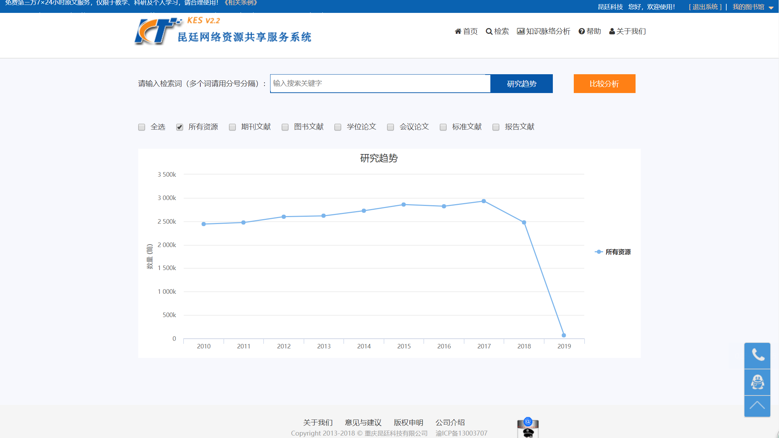
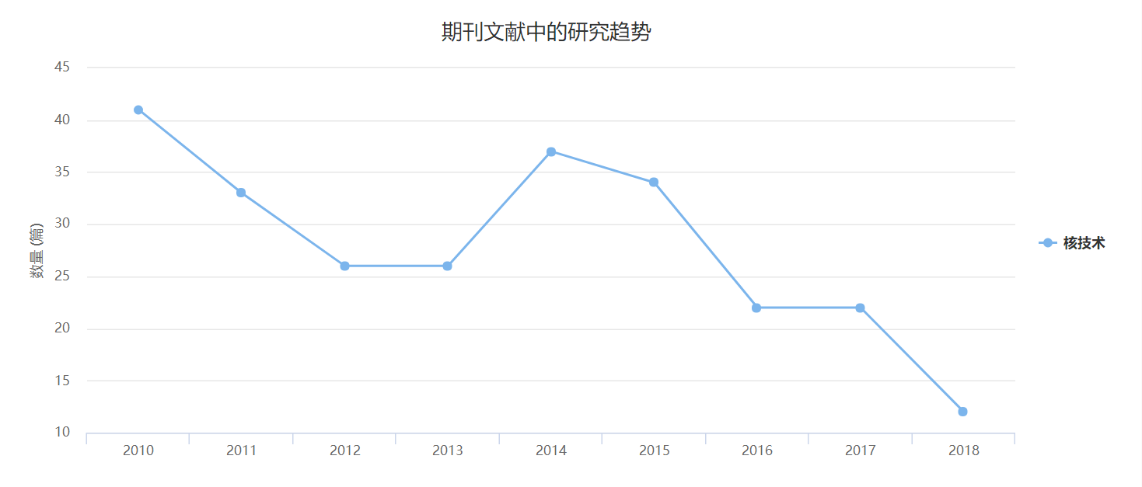
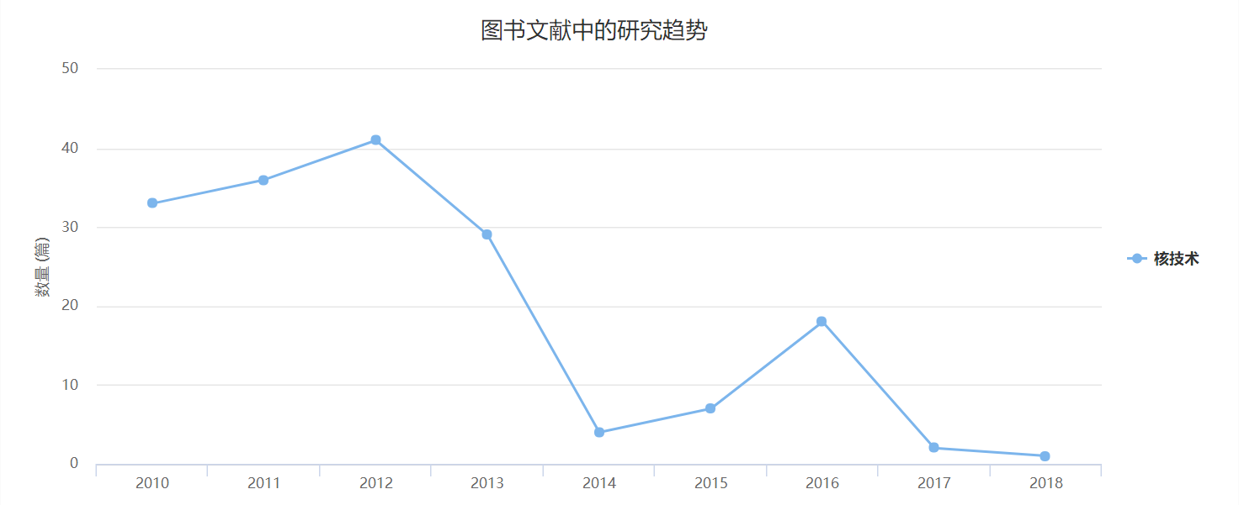
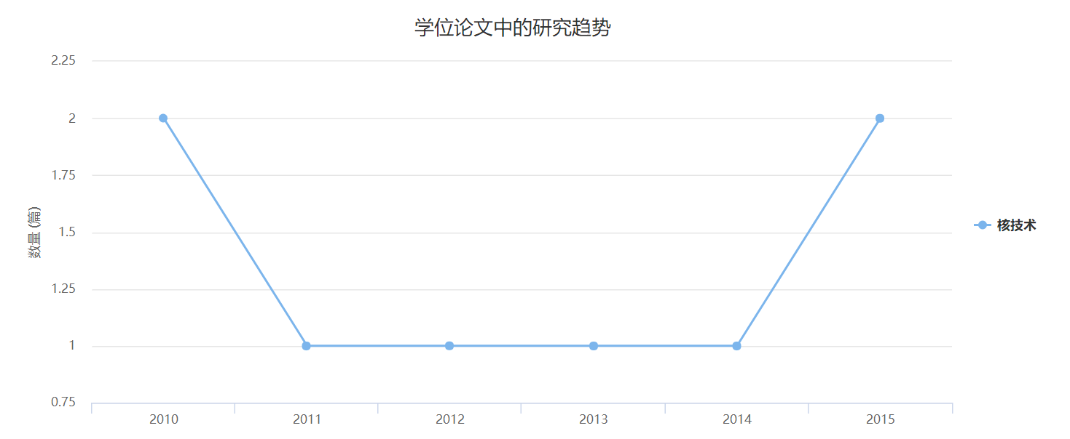
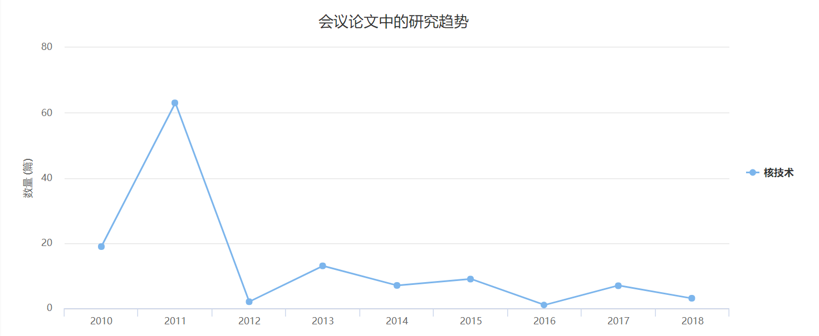
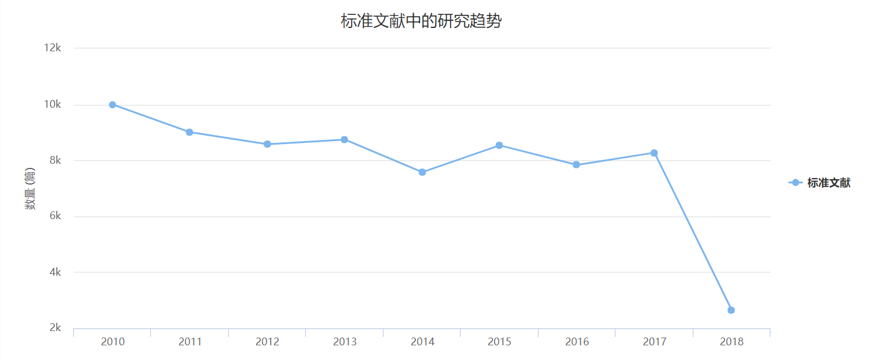
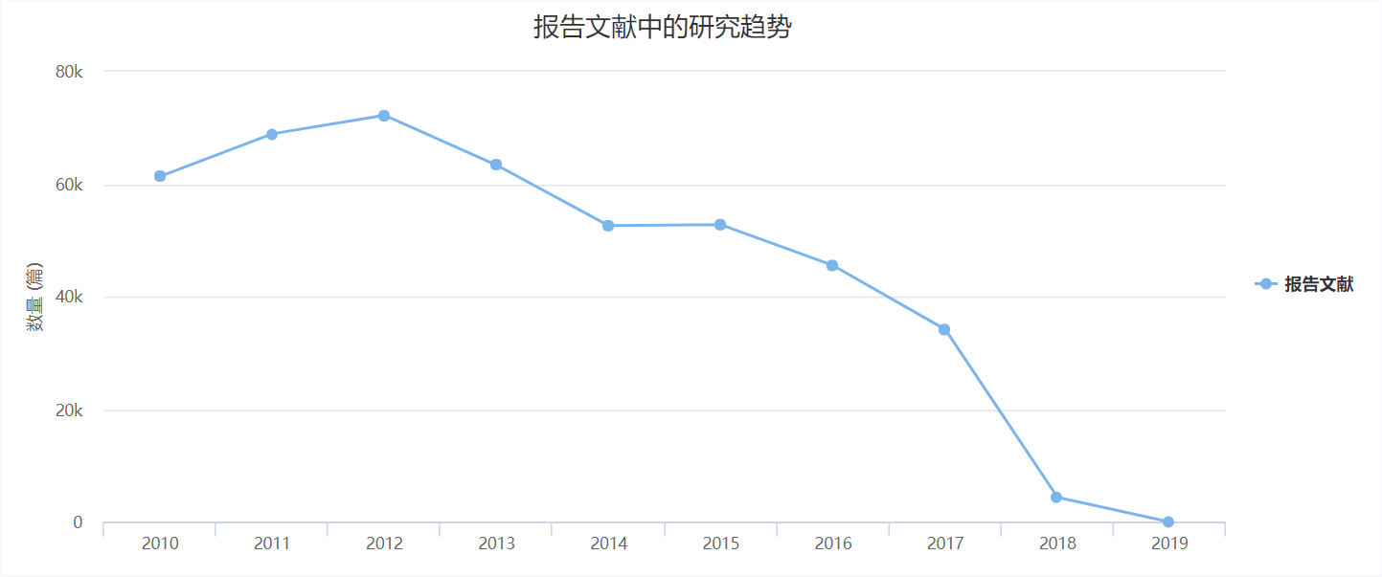
KES系统部分功能展示
研究趋势模块展示
KES系统知识脉络分析
期刊文献
图书文献
学位论文
会议论文
标准文献
报告文献
所有资源页面展示
研究趋势
比较分析

Slide 30
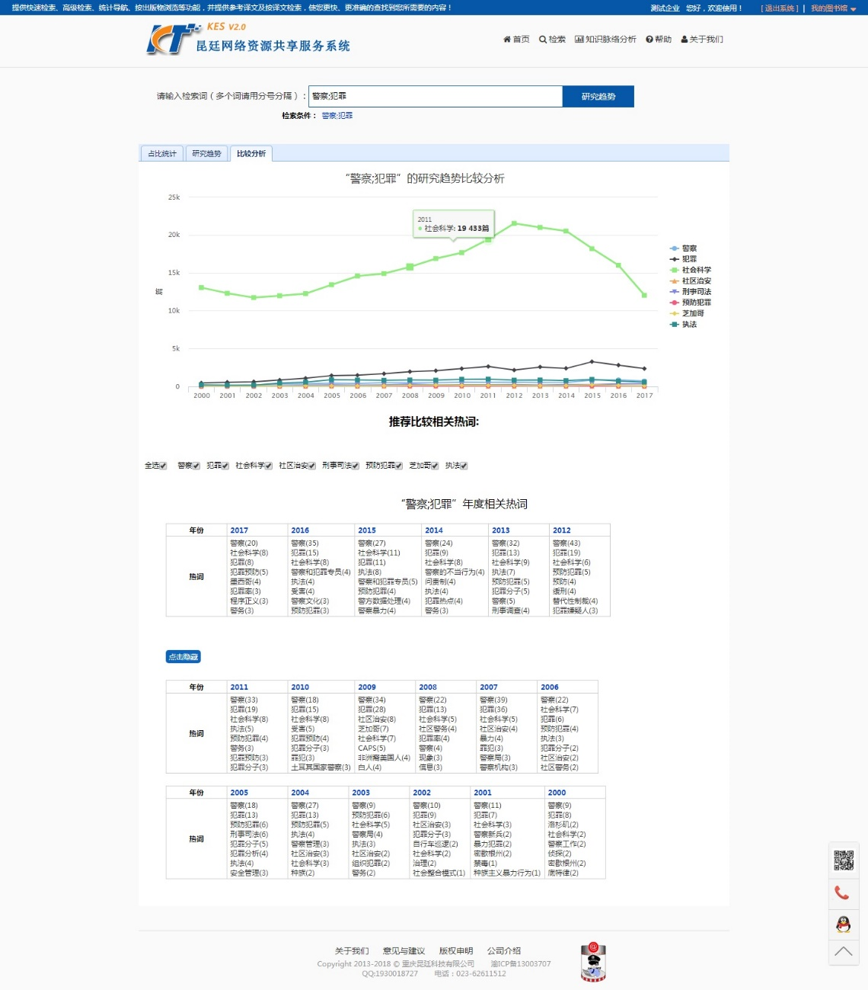
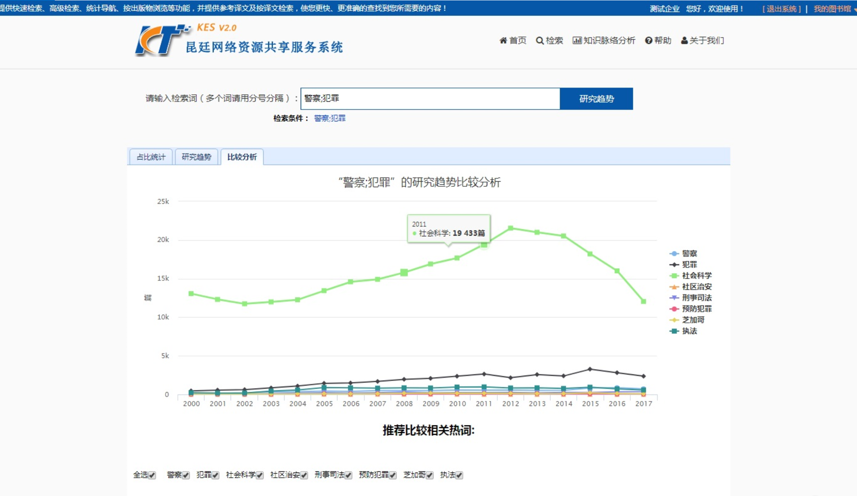
KES系统部分功能展示
比较分析模块展示
KES系统知识脉络分析
总功能页面展示
研究趋势
比较分析

Slide 31
THANKS
非常感谢您的聆听
尊重知识 推进开放存取
2019年1月

